Slide 1
1
3
Leçon 7
Les concepts de base de la géométrie dans le plan
Tâche 2
Reconnaître et construire les angles

Slide 4




Slide 5
DS
Correction devoir surveillé Période 2
: Les concepts de base de la géométrie dans le plan
Leçon 7
tache1
Reconnaître et construire les objets géométriques de base
Tache 2
Reconnaître et construire les angles
Tache3
Reconnaître et construire les polygones
Tache4
Déterminer la distance d’un point à une droite et la distance entre deux droites parallèles

Slide 6
Reconnaître et construire les angles
Angles adjacents
Angles complémentaires
Angles supplimentaires
L’élève doit d’abord identifier les angles complémentaires ou supplémentaires avant de calculer;
L’élève doit savoir lire le codage sur la figure
L’élève doit savoir rédiger la réponse correctement et clair
Faire la différence entre deux angles complémentaires et deux angles supplémentaires ;

Slide 7
Le feedback ne doit pas être un jugement sur l’élève ni sur ses capacités
Le feedback est une opportunité d’apprentissage pour les élèves en exploitant des erreurs ou de bonnes réponses
Le feedback permet aux élèves d’être conscients des critères de réussite d’une tâche
Le feedback encourage les élèves à identifier les erreurs à ne pas reproduire, ou alors les bonnes pratiques à renforcer
Demander aux élèves de justifier leurs réponses et de verbaliser leur raisonnement
Donner des feedbacks aux élèves de manière instantanée à chaque fois que l’occasion se présente (ne pas laisser passer des erreurs)
Donner un feedback spécifique, détaillé et objectif aux élèves:
  « Voici pourquoi c’est une bonne réponse »; « Voici ce que tu as bien fait … »
  « Voici pourquoi c’est une réponse incomplète. Voici l’erreur »
Ne pas donner de feedback ou donner du feedback de manière occasionnelle seulement
Donner un feedback générique sans préciser pourquoi: « Bien »; « C’est faux » ; « Excellent »
Porter un jugement de valeur sur l’élève: « Tu es intelligent »; « Tu es paresseux »; …
S’adresser uniquement à l’élève concerné
« Banque des pratiques pédagogiques efficaces »

Slide 9
10 min

Slide 10

Bonjour! Prêts pour démarrer notre séance? Allons-y!

Slide 11
2 min

Slide 12



Qui peut me rappeler la signification de ces icônes?
Demander à 3 élèves au hasard

Slide 13
L’enseignant incite les élèves à prendre conscient de ces comportement en classe
Je participe activement.
Je lève la main pour participer
Je prête attention quand l’enseignant parle
Je prête attention quand d’autres camarades répondent à l’enseignant

Slide 14

Voici une situation en classe. Que remarquez-vous ? Ce comportement est-il approprié ? Pourquoi ? Que faudrait-il améliorer ou changer ?
Demander à 3 élèves au hasard en justifiant leurs réponses

Slide 15
C’est un mauvais comportement. L’élève n’est pas attentif.
L’enseignant précise que les distracteurs perturbent l’attention et la concentration
L'élève est distrait pendant l'explication : il regarde ailleurs et ne prête pas attention à l'enseignant.

Slide 16

Voici le comportement attendu
L’attention et la concentration sont essentielles pour l’apprentissage
La reconcentration passe aussi par le corps. Changer de posture envoie un signal d'alerte au cerveau pour l'inciter à écouter.

Slide 18

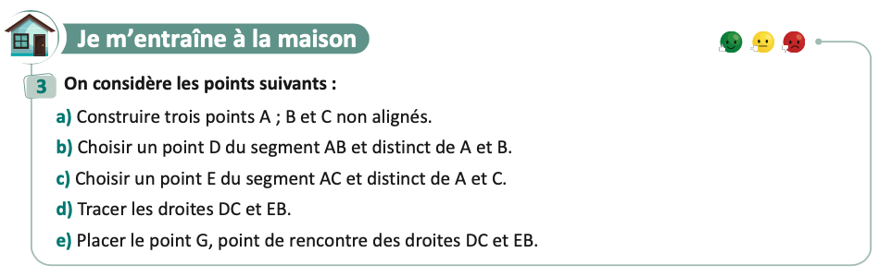
On commence par la correction de l’exercice maison de la séance précédente.
L’enseignant contrôle les réalisations d’un échantillon d’élèves avant de passer à la correction au tableau
Page :7

Slide 20

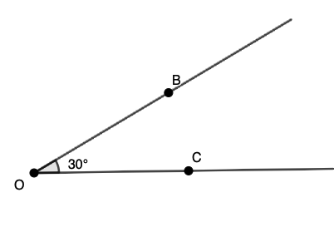
Complétez:
L'enseignant accorde 30 secondes de réflexion aux élèves. Ensuite, il leur demande de consigner leurs réponses sur les ardoises.
Complétez
Le sommet de l’angle suivant est :..................

Slide 21
Rappelez vous, le sommet d’un angle est l’origine commun des deux demi-droites formant l’angle:
L'enseignant affiche et explique la solution. Il donne ensuite le feedback ciblé en attirant l'attention des élèves sur les erreurs les plus fréquentes
Le sommet de l’angle suivant est : O

Slide 22
Complétez:
L'enseignant accorde 30 secondes de réflexion aux élèves. Ensuite, il leur demande de consigner leurs réponses sur les ardoises.
Complétez
Les côtés de l’angle suivant sont :………………………..

Slide 23
Rappelez vous, le côtés d’un angle sont deux demi-droites d’origine O
L'enseignant affiche et explique la solution. Il donne ensuite le feedback ciblé en attirant l'attention des élèves sur les erreurs les plus fréquentes
Les côtés de l’angle suivant sont les demi-droites OB et OC

Slide 24
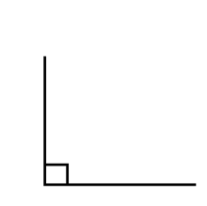
Complétez:
L'enseignant accorde 30 secondes de réflexion aux élèves. Ensuite, il leur demande de consigner leurs réponses sur les ardoises.
Complétez
L’angle ci-après est un angle ………….

Slide 25

Rappelez vous, on vérifie que c’est un angle droit avec une équerre, sa mesure est 90° :
L'enseignant affiche et explique la solution. Il donne ensuite le feedback ciblé en attirant l'attention des élèves sur les erreurs les plus fréquentes
L’angle ci-après est un angle droit $…$

Slide 26
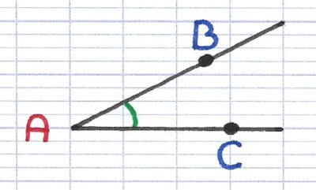
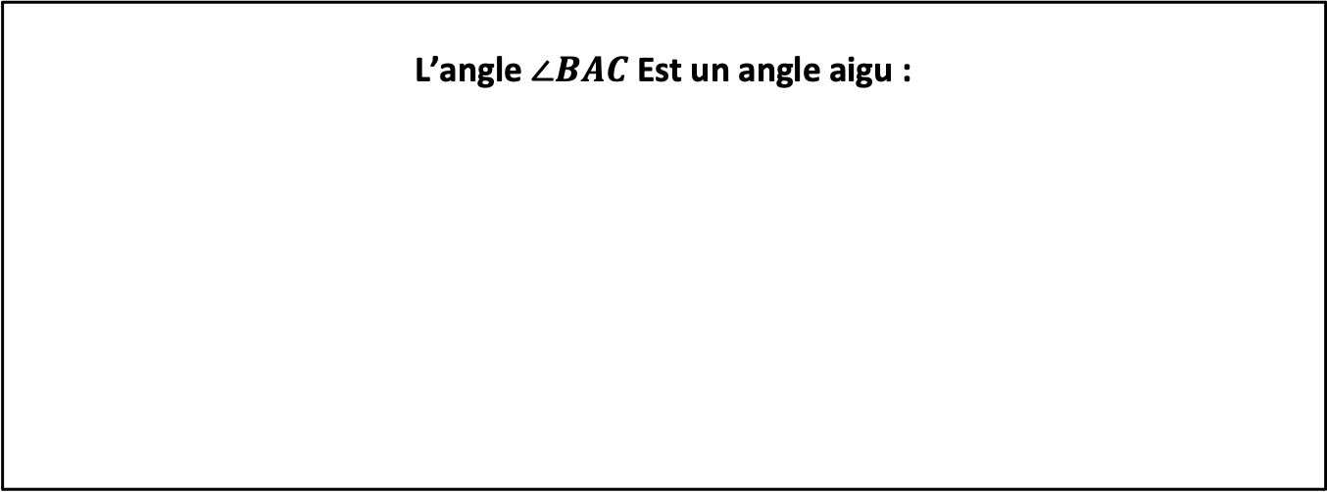
Répondez par vrai ou faux.
L'enseignant accorde 30 secondes de réflexion aux élèves. Ensuite, il leur demande de consigner leurs réponses sur les ardoises.
L’angle $∠BAC$ Est un angle aigu :
Vrai
Faux

Slide 27
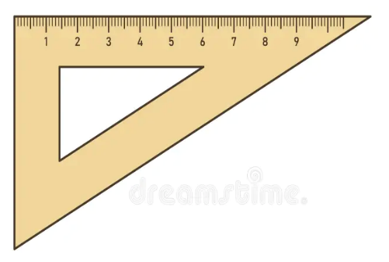
Voici la réponse : un angle aigu est un angle dont la mesure est inférieur que la mesure angle droit (de mesure <90°)
L'enseignant affiche et explique la solution. Il donne ensuite le feedback ciblé en attirant l'attention des élèves sur les erreurs les plus fréquentes
L’angle $∠BAC$ Est un angle aigu :
Vrai

Slide 28
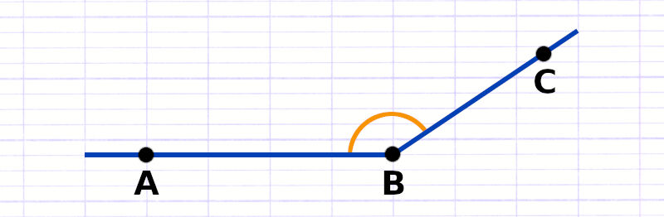

Répondez par vrai ou faux.
L'enseignant accorde 30 secondes de réflexion aux élèves. Ensuite, il leur demande de consigner leurs réponses sur les ardoises.
L’angle $∠ABC$ est un angle obtus :
Vrai
Faux

Slide 29
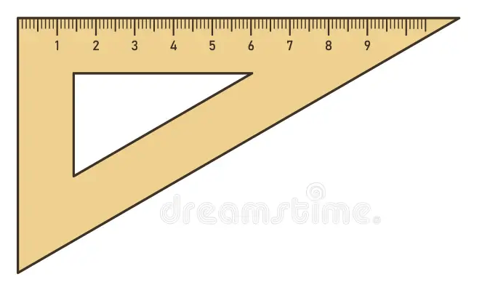
Voici la réponse: la mesure d’un angle obtus est supérieur à 90°
L'enseignant affiche et explique la solution. Il donne ensuite le feedback ciblé en attirant l'attention des élèves sur les erreurs les plus fréquentes
L’angle $∠ABC$ est un angle obtus :
Vrai

Slide 30
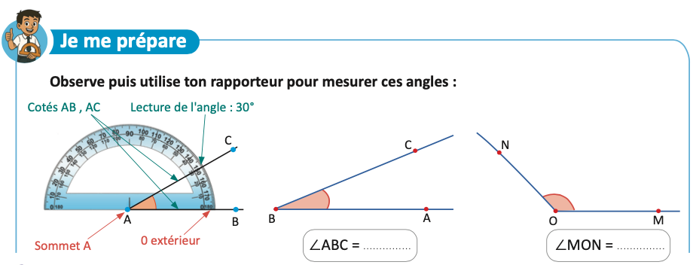
Observez puis utilisez vos rapporteurs pour mesurer les deux angles suivants :
L’enseignant rappelle les éléments caractéristiques d’un angle puis il explique comment on mesure un angle puis il donne 30s aux élèves pour réfléchir, puis invite deux ou trois d'entre eux à répondre.

Slide 31
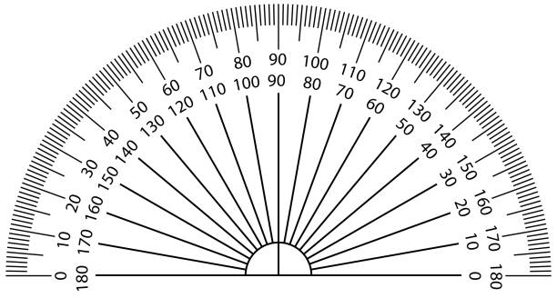
Voici la réponse : l’unité de mesure des angles est le degré
L’enseignant affiche et explique les réponses tout en insistant sur la bonne utilisation du rapporteur et comment on note le degré .
21°
150°

Slide 32
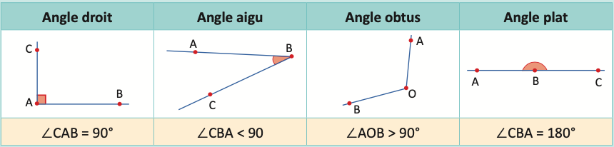
Voici une synthèse des prérequis qu’on a vu jusqu’ici:
On mesure les angles avec un rapporteur
L’unité de mesure des angles est le degré

Slide 33
2 min

Slide 34

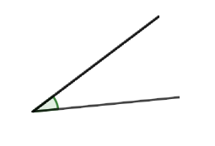
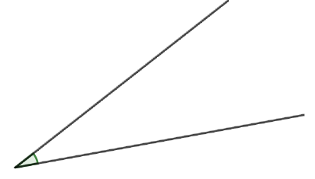
Exprimez vos avis:
L’enseignant donne 30s aux élèves pour réfléchir, puis invite deux ou trois d'entre eux à répondre il attire l’attention que la longueur des côtés n’a pas d’importance dans la mesure d’un angle .
Peut-on comparer la mesure de ces deux angles sans rapporteur ?

Slide 35
A la fin de cette séance, vous serez capables de:
L’enseignant ajoute en expliquant : coder ,identifier les éléments caractéristiques ,mesurer ….etc ,
Reconnaître et construire les angles

Slide 36
Définitions et propriétés

Slide 37
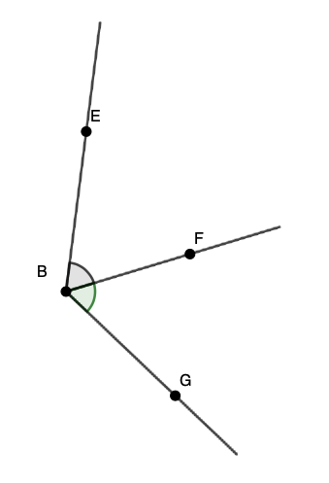


Je vous montre la signification de deux angles adjacents :
Verbaliser le raisonnement à chaque étape
Les deux angles $∠EBF$ et $∠FBG$ ont :
Même sommet :B
Un côté commun : BF
Ils sont situés d’une part et d’autre part du côté commun
Les deux angles $∠EBF$ et $∠FBG$ sont adjacent :

Slide 38
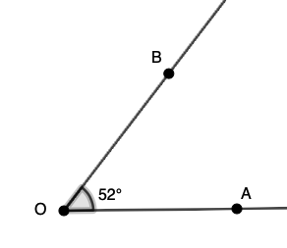
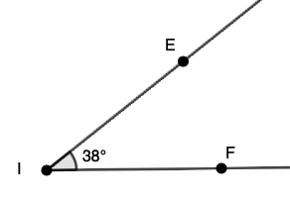




Je vous montre la signification de deux angles complémentaires :
L’enseignant explique:
$$∠FIE=38°$$
$$∠BOA=52°$$
La somme des mesures de ces deux angles est $90°$
$$52+38=90$$
Les deux angles $∠BOA$ et $∠FIE$ complémentaires

Slide 39
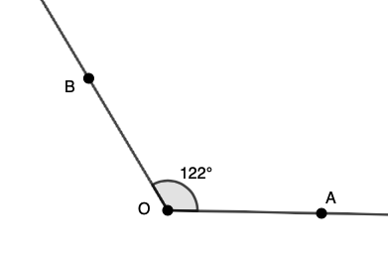
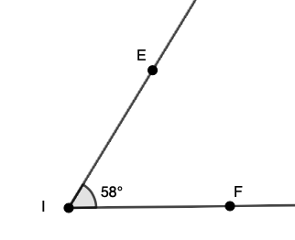



Je vous montre la signification de deux angles supplémentaires :
$$∠BOA=122°$$
$$∠FIE=58°$$
La somme des mesures de ces deux angles est $180°$
$$122+58=180$$
Les deux angles $∠BOA$ et $∠FIE$ supplémentaires

Slide 40
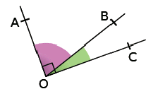



Je vous montre la signification de deux angles adjacents complémentaires :
Les deux angles $∠AOB$ et $∠BOC$ sont adjacents
$∠AOB$ est un angle droit
$$∠AOB+∠BOC=90°$$
Les deux angles $∠AOB$ et $∠BOC$ sont adjacents complémentaires

Slide 41
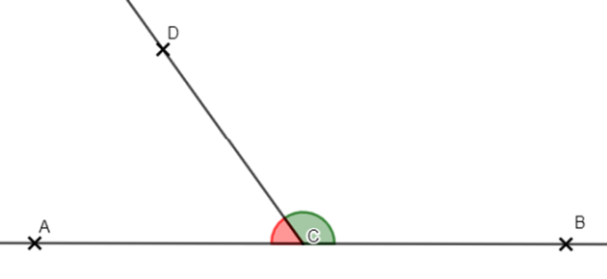



Je vous montre la signification de deux angles adjacents supplémentaires :
Les deux angles $∠DCB$ et $∠ACB$ sont adjacents
$∠ACB$ est un angle plat
$$∠DCB+∠ACD=180°$$
Les deux angles $∠AOB$ et $∠BOC$ sont adjacents supplémentaires

Slide 43
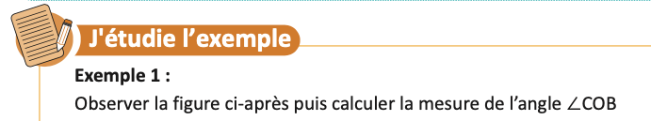
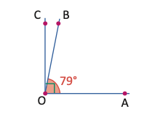

Maintenant je vais vous montrer comment utiliser deux angles complémentaires pour calculer la mesure d’un angle :
L’enseignant explique le raisonnement

Slide 44

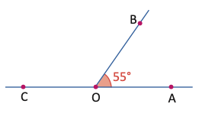

Maintenant je vais vous montrer comment utiliser deux angles supplémentaires pour calculer la mesure d’un angle :
L’enseignant explique le raisonnement

Slide 46
Complétez:
L'enseignant accorde 30 secondes de réflexion aux élèves. Ensuite, il leur demande de consigner leurs réponses sur les ardoises.
.
Complétez:
Deux angles complémentaires sont deux angles dont la somme de leur mesures est …………

Slide 47
𝐕𝐨𝐢𝐜𝐢 𝐥𝐚 𝐫é𝐩𝐨𝐧𝐬𝐞.
L'enseignant rappelle la définition.
Deux angles complémentaires sont deux angles dont la somme de leurs mesures est: $90°$

Slide 48
Complétez
L'enseignant accorde 30 secondes de réflexion aux élèves. Ensuite, il leur demande de consigner leurs réponses sur les ardoises
Complétez:
Deux angles supplémentaires sont deux angles dont la somme
de leurs mesures est …………

Slide 49
𝐕𝐨𝐢𝐜𝐢 𝐥𝐚 𝐫é𝐩𝐨𝐧𝐬𝐞.
L'enseignant rappelle la définition.
Deux angles supplémentaires sont deux angles dont la somme
de leurs mesures est 180°

Slide 50
Complétez:
L'enseignant accorde 30 secondes de réflexion aux élèves. Ensuite, il leur demande de consigner leurs réponses sur les ardoises
Complétez:
Deux angles adjacents sont deux angles ayant même ………………et un ……………………

Slide 51
𝐕𝐨𝐢𝐜𝐢 𝐥𝐚 𝐫é𝐩𝐨𝐧𝐬𝐞.
L'enseignant rappelle la définition.
Deux angles adjacents sont deux angles ayant même sommet et un côté commun
et sont situés d’une part et d’autre part du côté commun

Slide 52
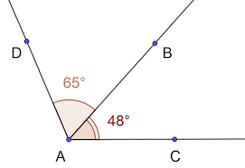
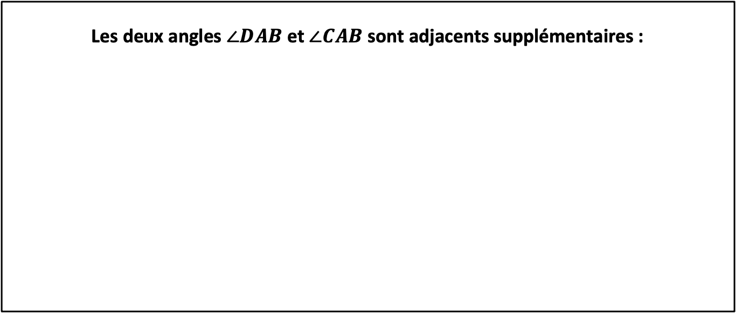
Complétez:
L'enseignant accorde 30 secondes de réflexion aux élèves. Ensuite, il leur demande de consigner leurs réponses sur les ardoises.
Les deux angles $∠DAB$ et $∠CAB$ sont adjacents supplémentaires :
Vrai
Faux

Slide 53
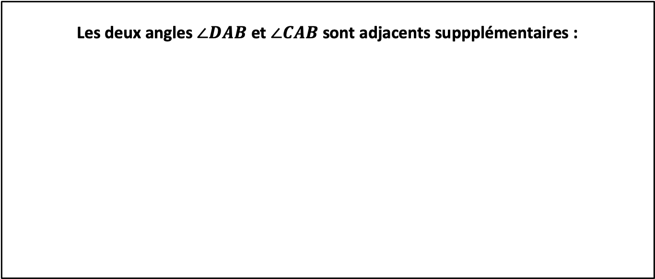
𝐕𝐨𝐢𝐜𝐢 𝐥𝐚 𝐫é𝐩𝐨𝐧𝐬𝐞 :la somme des mesures de deux angles supplémentaires est 180°
L'enseignant explique pourquoi.
Les deux angles $∠DAB$ et $∠CAB$ sont adjacents suppplémentaires :
Faux

Slide 54
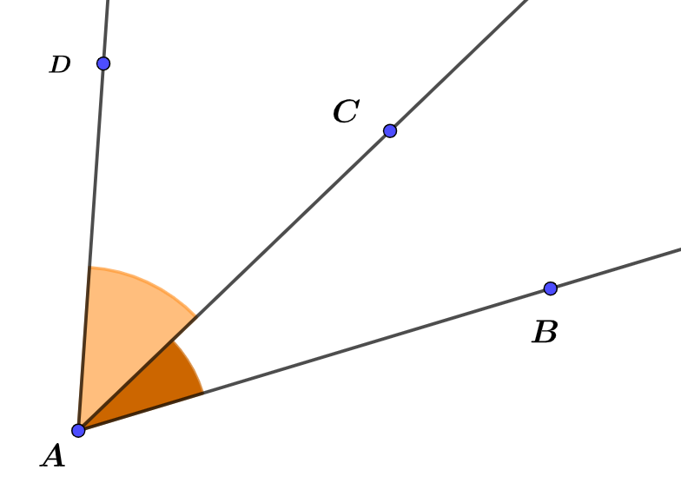
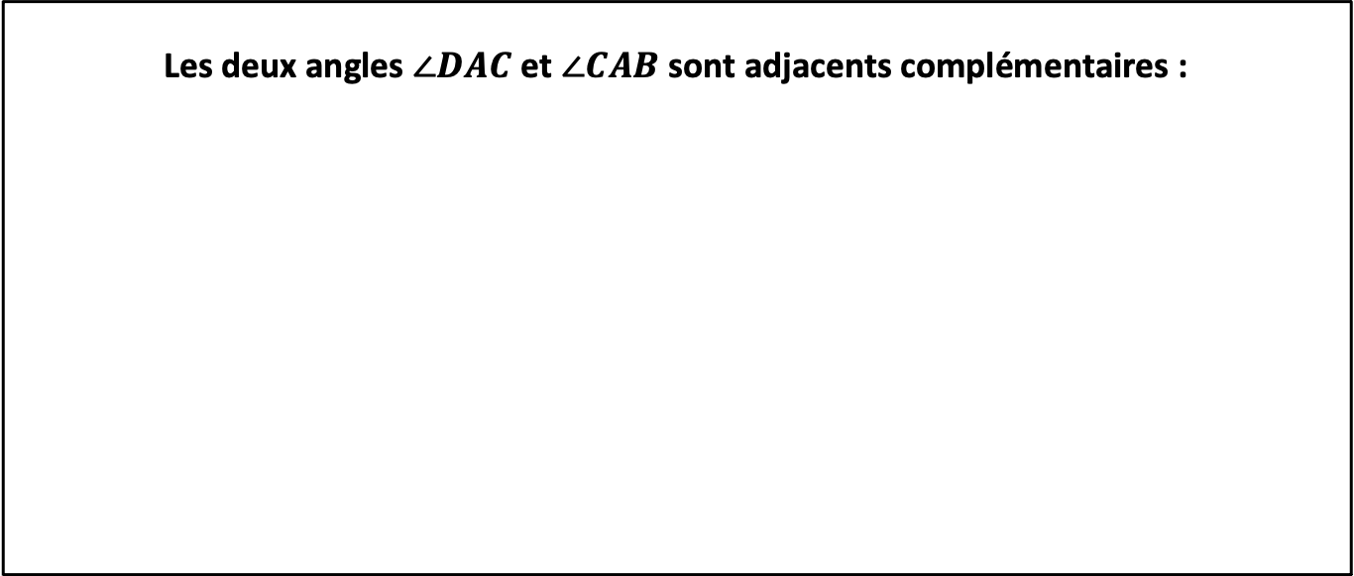
Complétez
L'enseignant accorde 30 secondes de réflexion aux élèves. Ensuite, il leur demande de consigner leurs réponses sur les ardoises.
Les deux angles $∠DAC$ et $∠CAB$ sont adjacents complémentaires :
Vrai
Faux

Slide 55
𝐕𝐨𝐢𝐜𝐢 𝐥𝐚 𝐫é𝐩𝐨𝐧𝐬𝐞 : la somme des mesures de deux angles complémentaires est 90°
L'enseignant explique pourquoi.
Les deux angles $∠DAC$ et $∠CAB$ sont adjacents complémentaires :
Faux

Slide 57


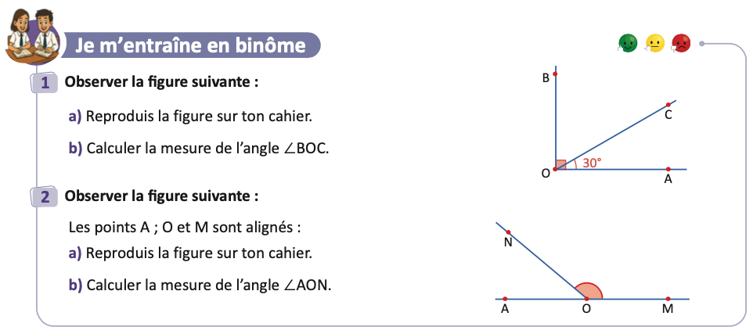
Travaillez individuellement puis discutez en binômes vos réponses.
L'enseignant corrige d’abord puis accorde 2 min au travail individuel puis une minute de discussion. Il circule pour contrôler et donner des indications en cas de besoin.
120°
Page 09

Slide 58
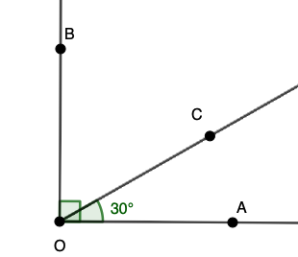
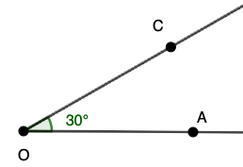
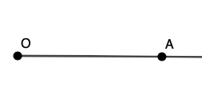



Prenez la correction sur vos livrets.
L'enseignant accorde 2 min au travail individuel puis une minute de discussion. Il circule pour contrôler et donner des indications en cas de besoin.
1)
a) Je construis la figure :
1
2
3
b) Les deux angles $∠AOC$ et $∠COB$ sont adjacents complémentaires
$∠AOC$+ $∠COB$ =90°
Or : $∠AOC$=30°
Donc : $∠COB$=90°-30°=60°

Slide 59
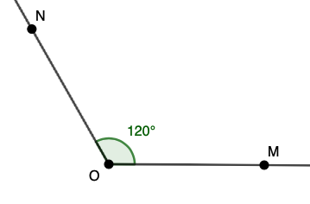
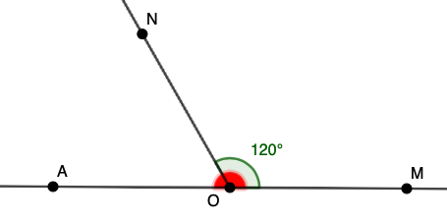



Prenez la correction sur vos livrets.
L'enseignant accorde 2 min au travail individuel puis une minute de discussion. Il circule pour contrôler et donner des indications en cas de besoin.
2)
a) Je construis la figure :
M
1
2
3
b) Les deux angles $∠AON$ et $∠NOM$ sont adjacents supplémentaires
$∠AON$+ $∠NOM$ =180°
Or $∠NOM$=120°
Donc : $∠AON$=180°-120°=60°

Slide 60
7 min

Slide 61
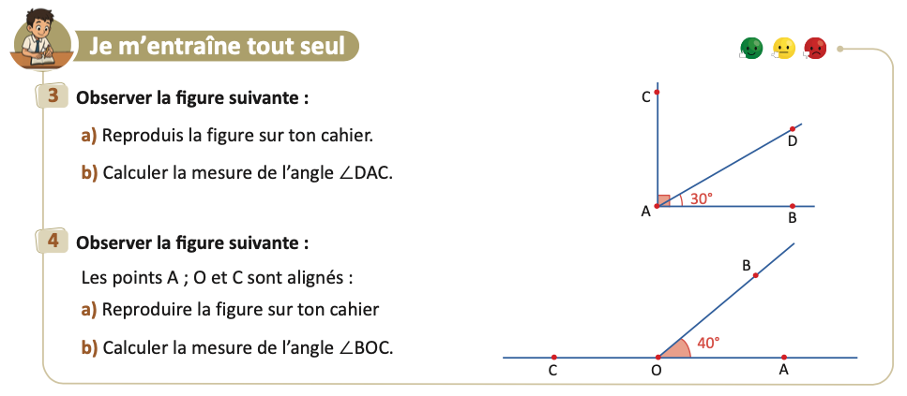
Prenez votre livret et votre crayon, puis répondez individuellement aux exercices. Vous avez 10 min
L’enseignant vérifie les productions des élèves, donne une aide individuelle en cas de difficulté et oriente les élèves ayant terminé vers le défi.
Page 09

Slide 62

Le temps est terminé. Voyons ensemble la solution des exercices.
L’enseignant accorde 5 min pour donner l’occasion aux élèves de présenter leurs productions et corrige au tableau.
Temps Écoulé

Slide 64

Qui peut me dire ce que nous avons appris aujourd’hui?
L’enseignant encourage à dire avec leurs propres mots ce qu’ils ont compris.

Slide 65
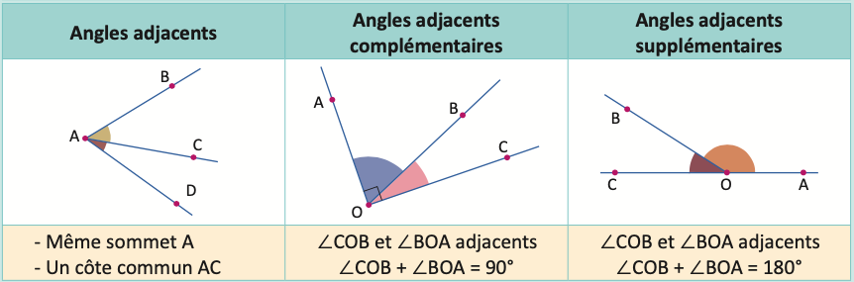
Dans cette séance nous avons appris:
L’enseignant donne un rappel de la séance.

Slide 66
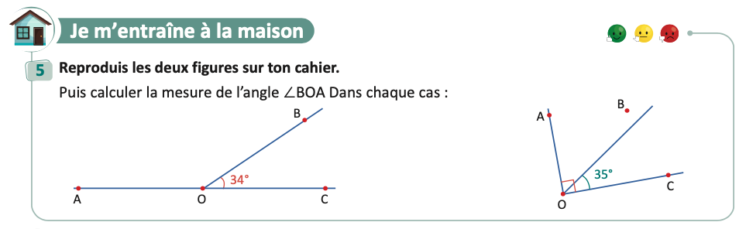
Voici l’exercice à faire à la maison pour la séance prochaine.
L’enseignant incite les élèves à faire l’exercice à la maison, puis clôt la séance..

Slide 67


C’est la fin de notre séance. N’oubliez pas de réviser votre leçon.
L’enseignant incite les élèves à faire l’exercice à la maison, puis clôt la séance..

